Slide 1
Antonín Slavíček
16. května 1870 – 1. února 1910

Slide 2
Antonín Slavíček
V roce 1887 začal studovat u Julia Mařáka, který na Akademii výtvarných umění vedl ateliér krajinomalby. Zde setrval až do Mařákovy smrti a předpokládalo se, že po něm bude vést ateliér, protože patřil k nejtalentovanějším žákům tohoto profesora. Ani později však nebyl profesorem AVU jmenován. Přesto pokračoval ve stylu výuky Julia Mařáka, jezdil se svými kolegy malíři na různá místa do plenéru, kde hledal malířský výraz.
Slavíček patřil k našim nejvýznamnějším impresionistům, přestože ve druhé etapě svého tvůrčího života, který byl tragicky předčasně ukončen, již opustil mařákovské pojetí krajinomalby, světelné mihotání a tetelení vzduchu v přírodě a začal budovat výraz expresivně pojatou malířskou hmotou. Aby dosáhl tohoto cíle, začal zajíždět do krajin o kterých byl přesvědčen, že právě zde se nejen v přírodě, ale i v lidském osudu odehrávají významné události.

Slide 3
Vybral si krajinu na Českomoravské vysočině s centrem v Kameničkách. Zajížděl sem převážně v létě na krátké pobyty. Nebylo to jediné místo, odkud čerpal své náměty pro novou, dramaticky chápanou malbu. V době, kdy již byl skutečným mistrem, podnikl cestu do Francie – předtím se neodvážil, protože nechtěl být ovlivněn francouzským uměním. Zdržoval se v Paříži a v malém přístavním městečku Fécamp a namaloval zde několik menších obrazů.
Kolem roku 1905 si uvědomil, že je mu nejbližší život ve velkém městě a proto se vrátil do Prahy. Lze jej označit za největšího vedutistu tohoto města, protože v jeho ateliéru vznikaly drobné obrázky i monumentální pohledy na pražská panoramata. Velký obraz chrámu sv. Víta na Pražském hradě již nedokončil. Jako pražský patriot často docházel do ulic, kde docházelo k asanaci původních domů, a zachycoval jejich stav ještě před zbouráním.
V době nemoci se pokoušel malovat levou rukou, ale s výsledky nebyl spokojen, a proto se v roce 1910 rozhodl ukončit svůj život.

Slide 4
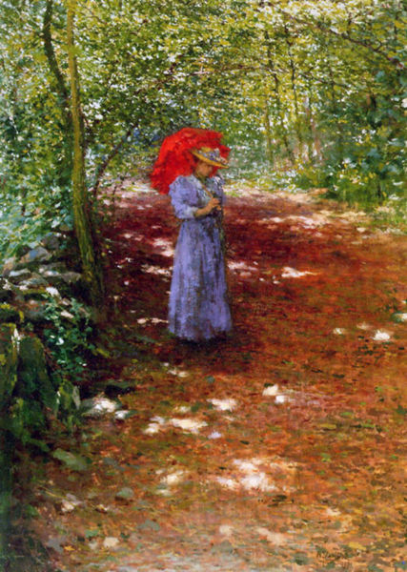
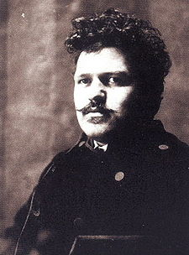
Antonín Slavíček

Slide 5
